Slide 1
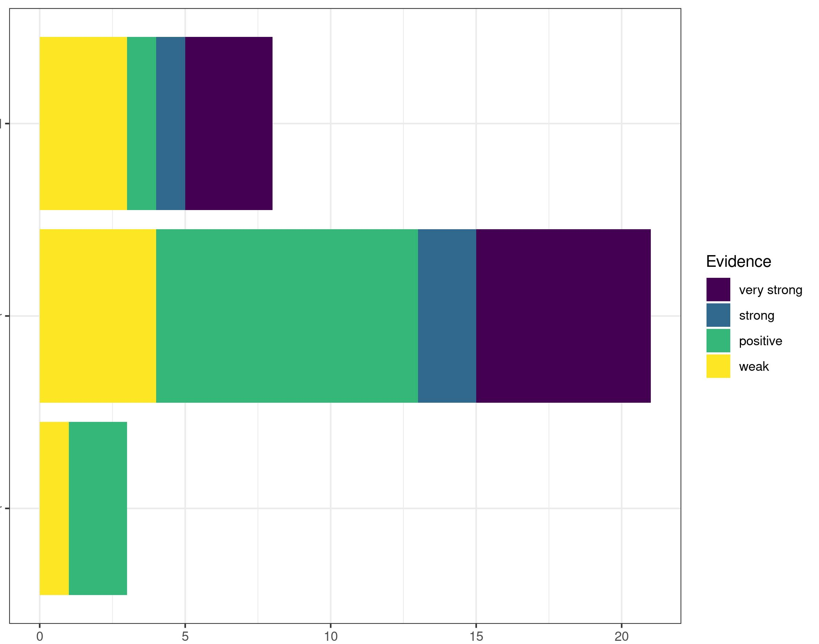
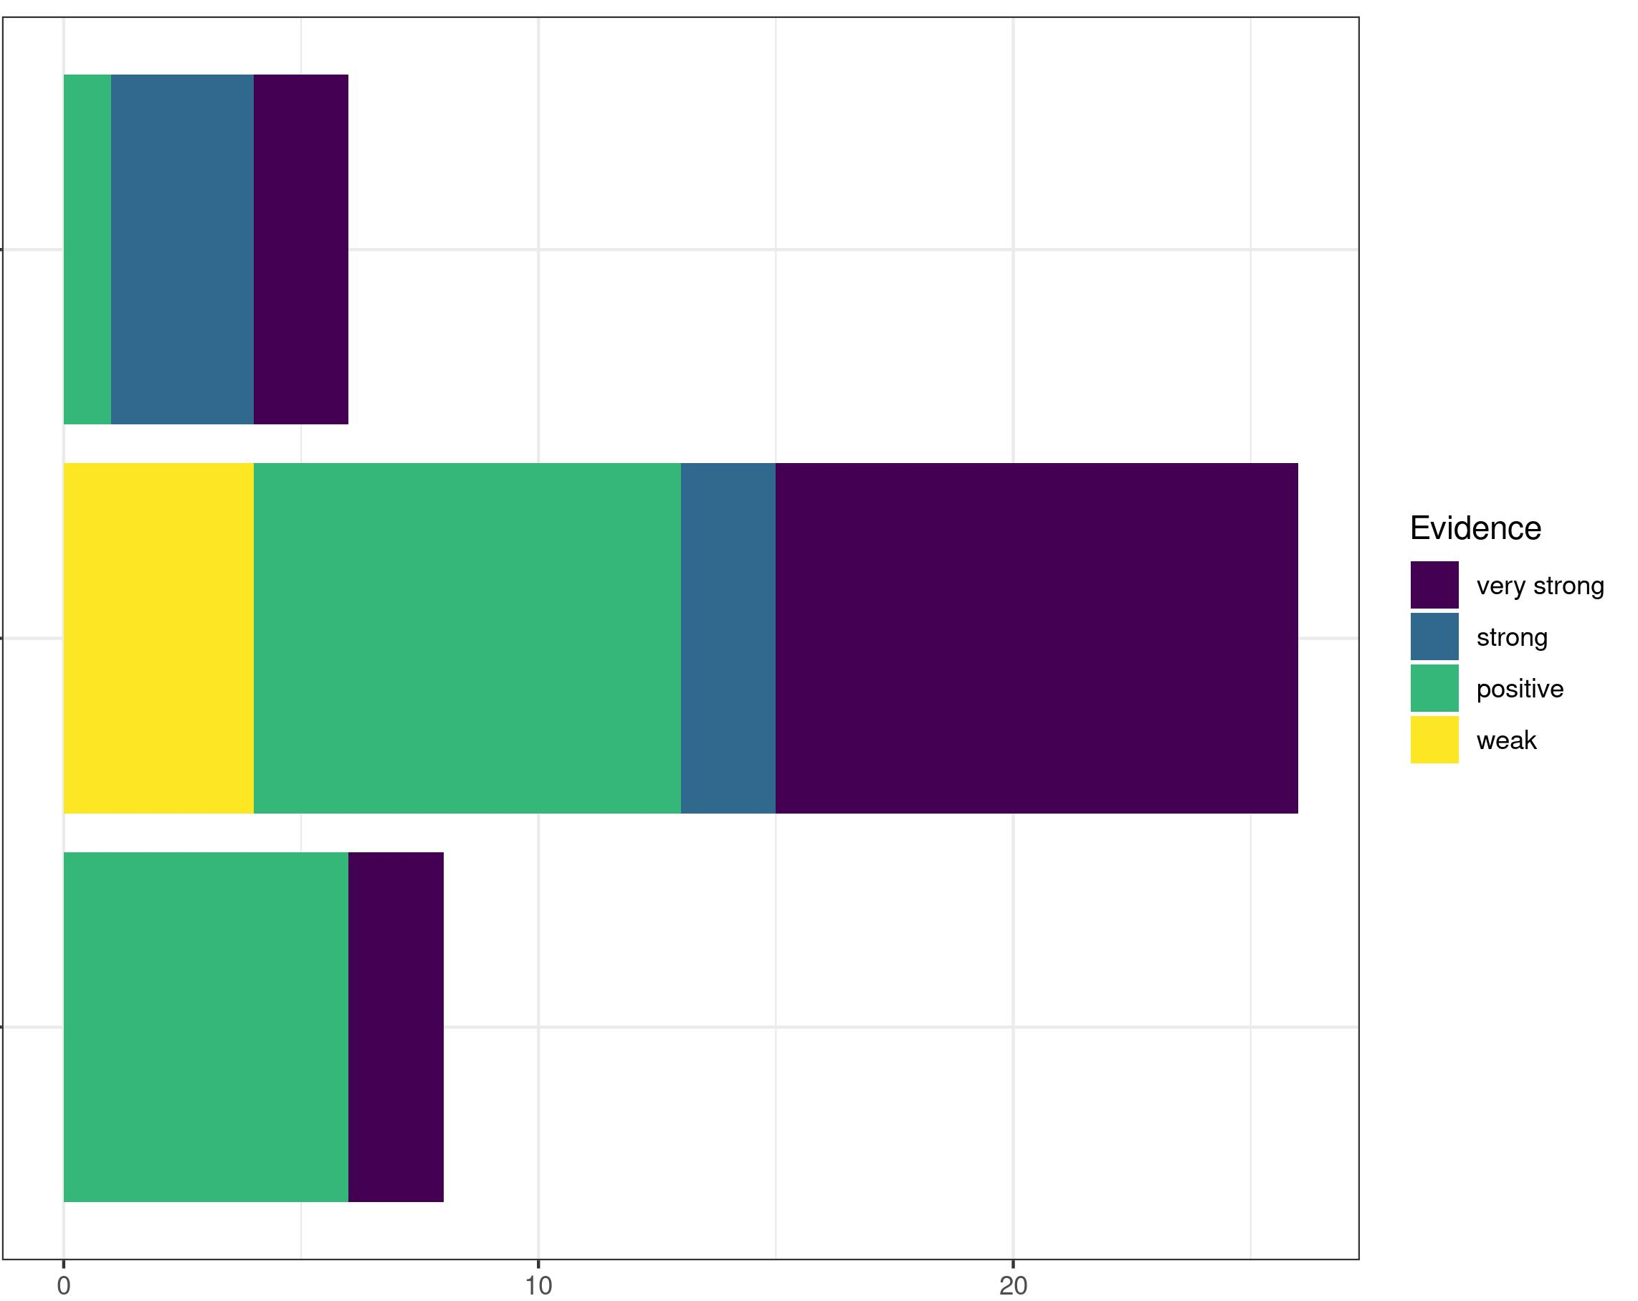
a)
b)
dLRI
fLRI
fLRE
Participants

